Slide 1
Відкритий урок – гра з математики
Вчитель:Сергієнко В.М.
Філія “Проценківська гімназія Зіньківського опорного ліцею ім. М.К. Зерова Зіньківської міської ради

Slide 2
Новий рік - на поріг
На порозі рік Новий –
Добрий , світлий, чарівний.
Щастя, злагоду - усе,
Хай до хат він нам несе!

Slide 3
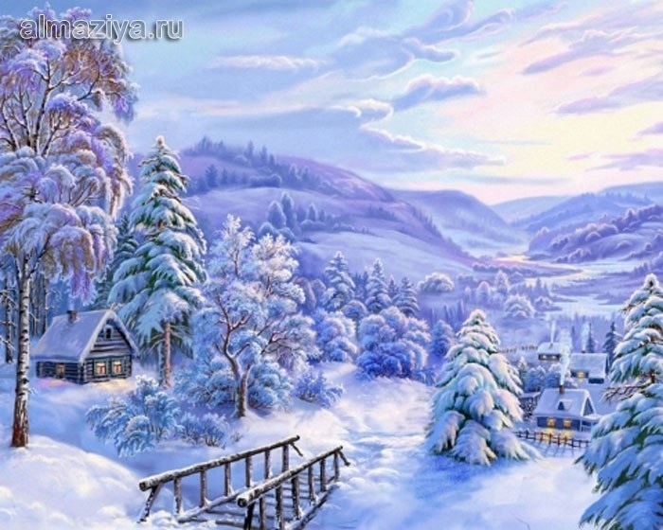
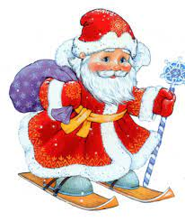
Мандрівка СвятогоМиколая

Slide 4
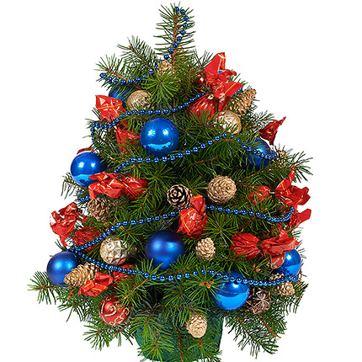
Дістати зіроньку
Зіронька в полоні сонячних промінчиків та хмаринок

Slide 5
Полічити
1 | 2 | 3 | 4 | 5 | 6 | 7 | 8 | 9 | 10
Гра “Передай кульку” (лічба 1-10 і навпаки)
Відновити ряд
Вправа “Гірлянда”

Slide 6
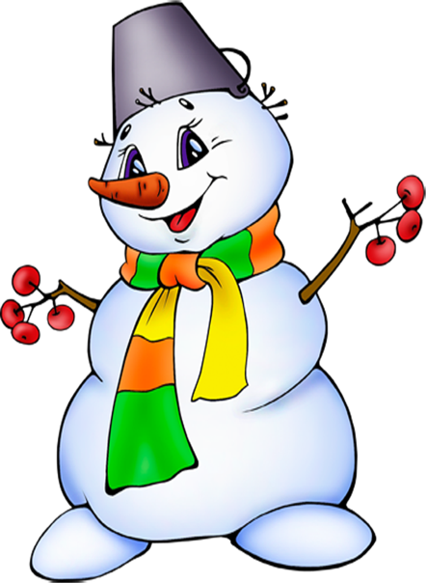
Зліпити веселого сніговика
Числа різні, їх багато
Будемо з частинок їх складати
7
9
4+3
7+2
6+1
4+5
5+2
8+1

Slide 7
Напиши
Вправа “Кубування”
Зараз олівець візьміть
Цифру 7 ви напишіть

Slide 8
Порівняти
Вставити потрібний знак
8…2…7…0…5…5…10
Робота на картках

Slide 9
Розв*язати задачу
Десять ялинок у лісі росли,
В школу на свято одну відвезли.
Скільки ялинок лишилося там?
Добре подумаєш, скажеш це сам.

Slide 10
Розв*язати задачу
Два снігурі та шість синиць
Діти, скільки всього птиць?
Робота над задачею №34 в зошиті

Slide 11
Обчислити
Миколай на Новий рік під ялинку подарунки нам приніс
Знайти в класі подарунки, знайти значення виразів, написаних на них, та покласти під ялинку.

Slide 12
https://www.youtube.com/watch?v=hgZPYCimVQ4
https://www.youtube.com/watch?v=hgZPYCimVQ4
Фізкультхвилинка

Slide 13
Пофантазуй
Будемо фантазувати, і творить, і малювати

Slide 14
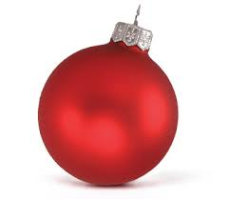
Пофантазуй

Slide 15
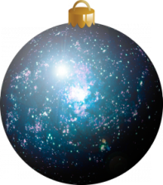
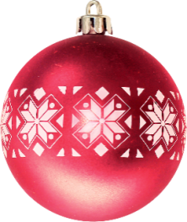
Пограй
8
4-3
9-6
4+3
3
1
4+5
9
6-2
7
5+3
5+1
5
10
4+6
7-2
6
4

Slide 16
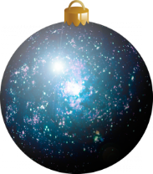
З Новим роком!

Slide 17
Оціни свою роботу
Супер!
Не все вдалося
Було важко

Slide 18
Дякую за увагу

Slide 19
Використані ілюстрації
https://www.google.com.ua/

